Slide 1

2D animation

Slide 2
TUJUAN
Mahasisiswa dapat membuat animasi dengan menggunkan objek 2D.
Mahasiswa dapa membuat animasi pada bagian tertentu pada GameObject
Mahasiswa dapat memahami fungsi state pada pembuatan game.
Mahasiswa dapat memahami cara membuat dan menggunakan trigger dalam pembuatan game
Mahasiswa dapat membuat animasi dari sprite sheet sequence.

Slide 3
DASAR TEORI

Slide 4
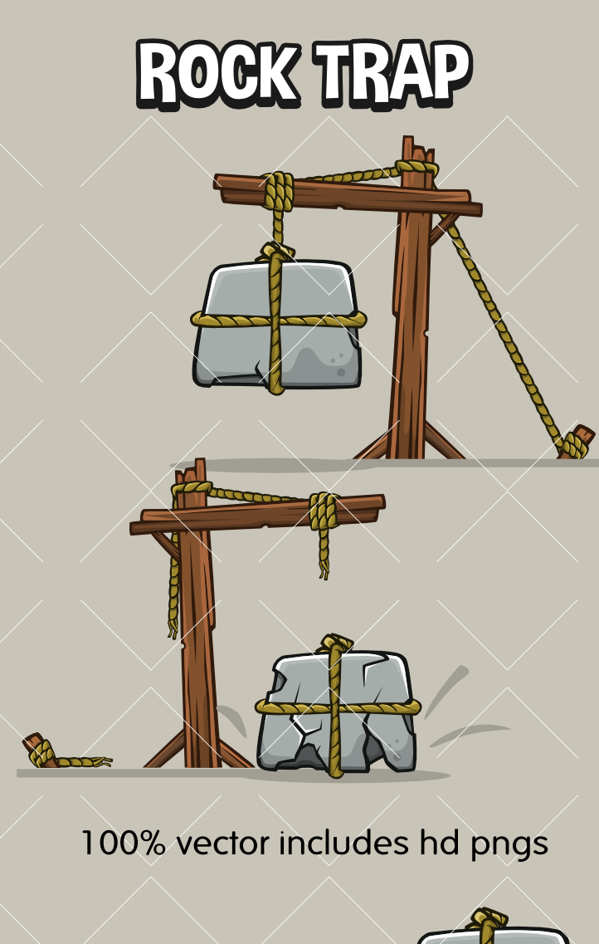
TRIGGER
Trigger penting untuk membuat animasi pada game sehingga game yang dibuat lebih menarik. Pada modul ini akan dibuat animasi yang juga terdapat trigger pada project tersebut, contohnya untuk komponen yang jatuh ketika diinjak oleh Player.

Slide 5
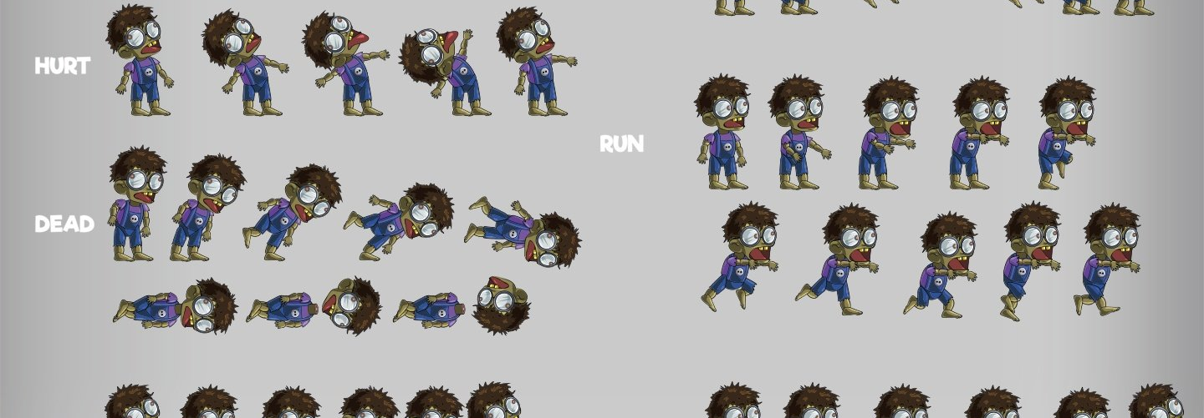
STATE
State adalah langkah-langkah atau alur untuk menyelesaikan permasalahan. Sedangkan untuk pembuatan animasi pada game, state digunakan untuk untuk mengatur alur animasi.

